Slide 1
A dime a dozen
Sesuatu yang sangat umum dan terjangkau

Slide 2
At the drop of a hat: tanpa ragu-ragu, segera

Slide 3
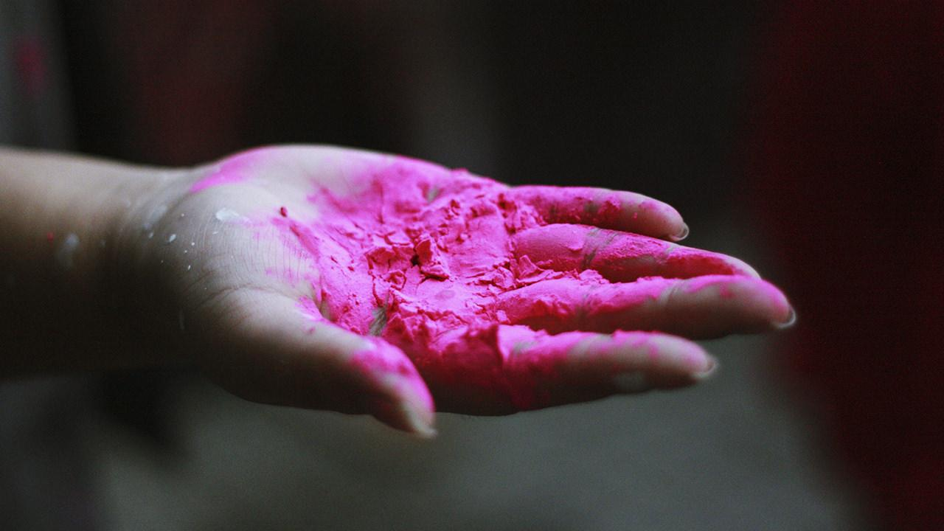
Stuck between a rock and a hard place
Terjebak di situasi yang sangat sulit; harus memilih antara dua pilihan yang tidak menyenangkan.

